Slide 1
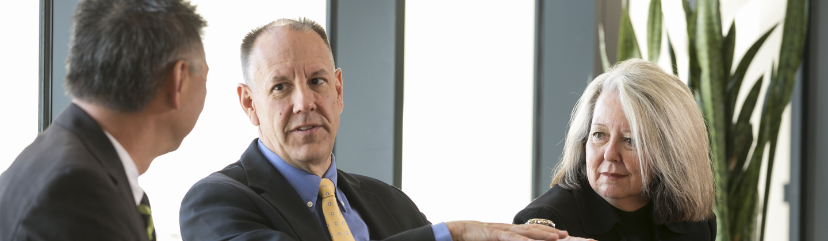
STYRKE ROTARY – STRENGTHENING ROTARY
Inger-Britt Zeiner, Rotary Public Image Coordinator sone 16

Slide 2



Slide 3
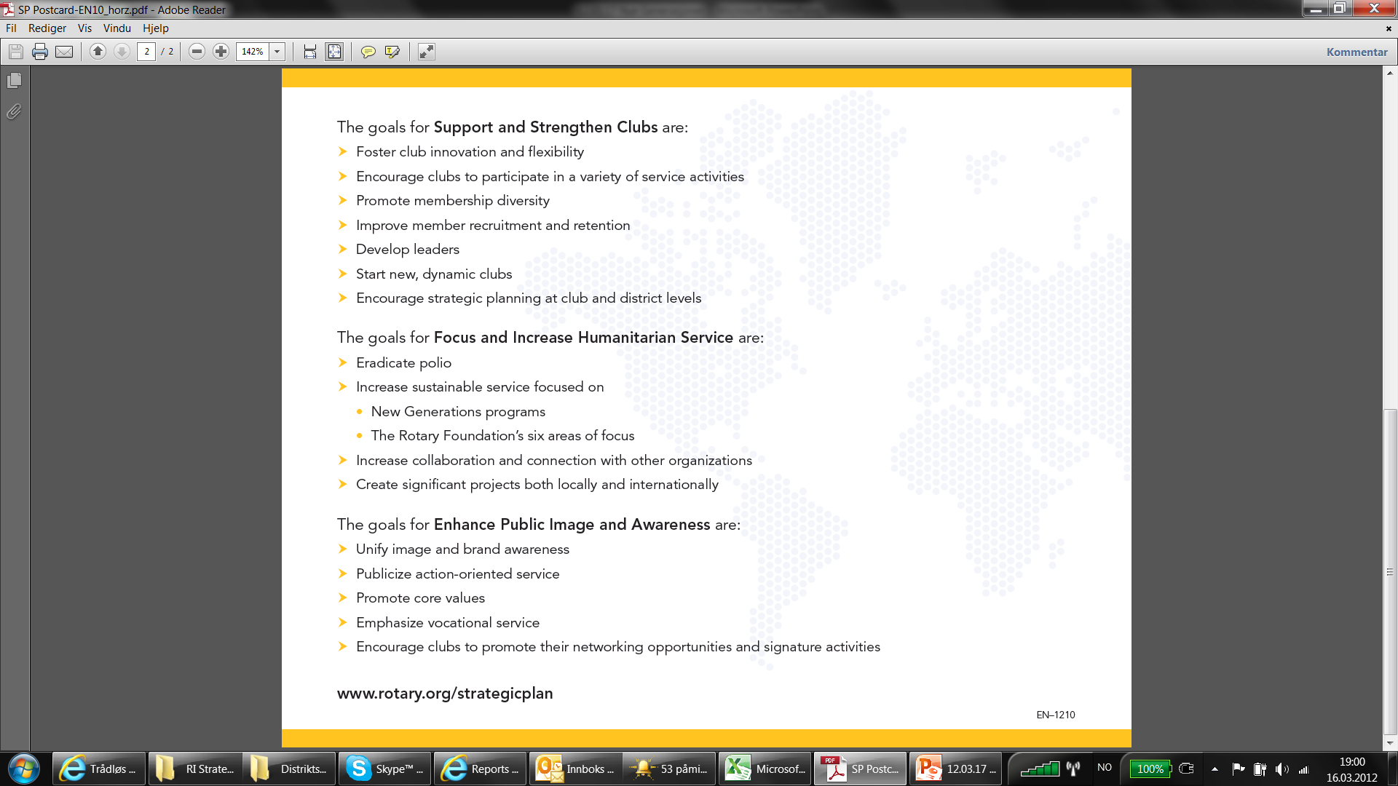

Slide 4
3 STRATEGIER
Støtte og styrke klubbene
Fokusere på og øke humanitær tjeneste
Forsterke den offentlige oppmerksomheten og profilen - PR og kommunikasjon

Slide 5
ROTARYs 5 KJERNEVERDIER
Tjeneste
Fellesskap, Vennskap, Kameratskap
Mangfold
Integritet
Lederskap

Slide 6
ROTAYRY FOUNDATION – 6 FOKUSOMRÅDER
Fred og konfliktforebygging/løsning
Sykdomsforebygging og behandling
Vann og sanitær
Barn- og mødrehelse
5. Grunnutdanning og leseferdighet
6. Økonomi- og samfunnsutvikling

Slide 7
BAKGRUNN
Mai 2011 – Rotary Internasjonal besluttet å se på Rotarys varemerke og hvordan det oppfattes rundt i verden. Revitalisering ?
Komité
September 2011 – Engasjerte det internasjonale PR byrået Siegel+Gale – Simple is Smart
Mai 2013 – Siegel+Gale overleverte sine funn
August 2013 – Vi får presentert resultatene

Slide 8
STYRKE ROTARY
Hva står Rotary for ?
Hvordan skiller Rotary seg fra andre organisasjoner ?
Hvorfor gjør Rotary en forskjell i verden ?

Slide 9

MÅL
Tydliggjøre hva Rotary står for og hvordan vi er annerledes
Øke bevisstheten og forståelsen for Rotary
Motivere, engasjere og inspirere nåværende og framtidige medlemmer, donatorer, strategiske partner og ansatte
Notes:
As we finish our work with Siegel+Gale, our work is just beginning. Our objectives for the program are clear:
Clarify what Rotary stands for…how we’re different from other nonprofits…and why people should care.
Elevate awareness and understanding of Rotary.
Motivate, engage and inspire current and prospective members…as well as our donors…strategic partners…and staff.

Slide 10


1997 – 1,2 mill.medlemmer, 2013 – forts. 1,2 mill.

Slide 11

RESULTAT AV UNDERSØKELSEN
Aldri hørt om Rotary
Kjenner bare til navnet
Kjenner
litt til
Notes:
The fact is, Rotary’s own Public Image Surveys* told us that people do not know us.
Four in 10 have never heard of Rotary.
Another four in 10 have heard of our “name only.”
Only two in 10 claim to have “some familiarity” with Rotary…and unfortunately what they know is often colored by misperceptions and half-truths.
*Research: Rotary Public Image Surveys completed 2006 and 2010. Responses received from six nations: Argentina, Australia, Germany, Japan, South Africa, United States. Surveyed approximately 1,000 individuals in each of six nations by phone and online. Survey has a +/- 4% margin of error.

Slide 12
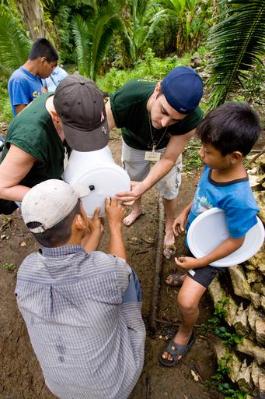
UTFORDRING
VI FÅR IKKE FULL OPPMERKSOMHET FOR VÅRT GODE ARBEID

Slide 13
ROTARY’S STYRKER DIFFERENSIERER OSS
Et tverrvitenskapelig perspektiv tillater oss å se utfordringer på en måte ingen andre kan
Muligheten til å benytte lederskap og ekspertise på sosiale spørsmål
Lidenskap og utholdenhet som kreves for varig endring. Polio
Samfunnspåvirkning i et globalt prespektiv
Ser
annerledes
Tenker annerledes
Handler
ansvarsfullt
Påvirker samfunnet globalt
Notes:
We determined that Rotary has four core strengths that truly differentiate us.
First, we see differently. Our multidisciplinary perspective enables us to see challenges in ways others can’t.
Second, we think differently because we apply our leadership and expertise to social issues.
Third, we act responsibly, with the passion and perseverance necessary for lasting change. There is no better example than polio.
Fourth, Rotary is a grass roots organization that impacts communities globally.

Slide 14
HVORFOR BLE DU MED OG HVORFOR BLIR DU I ROTARY
med i Rotary i blå søyle / blir i grå søyle
Samfunnsengasjement - bidra med positiv innflytelse i samfunnet
Vennskap og kameratskap
30%
Profesjonelt nettverk/
bedrifts utvikling
For å ha positiv innflytelse globalt
20%
Potensiale for personlig/
yrkesmessig anerkjennelse
Utviklingsmuligheter
10%
0%

Slide 15
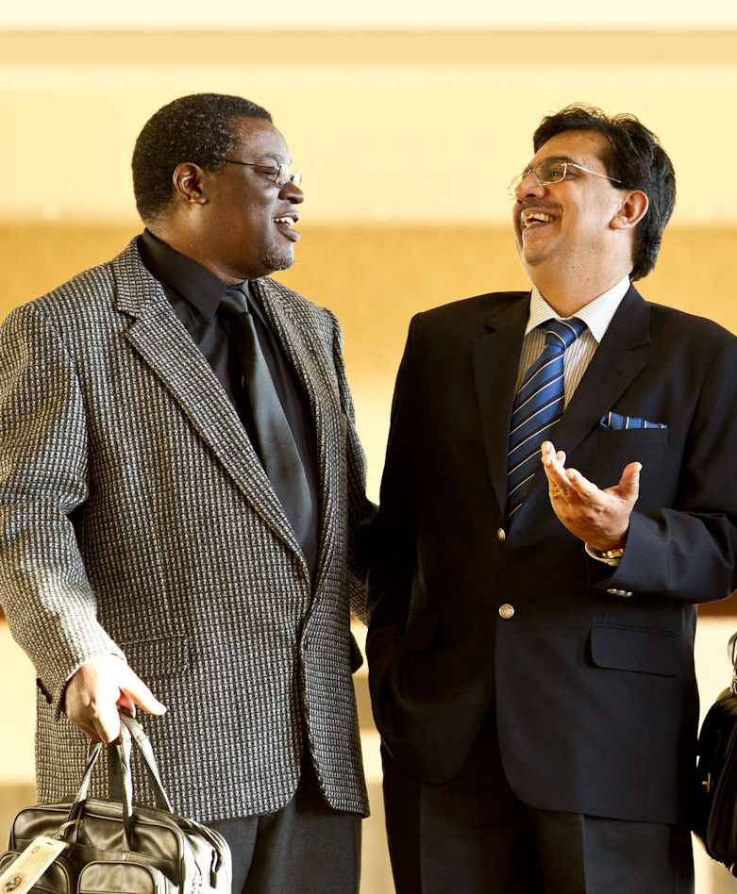
RESULTAT
Rotarianere er engasjerte ledere
  Ledelse definert ved tankesett (mindset) – ikke tittel eller posisjon
Det personlige møtet vil allid være en drivkraft i Rotary
Rotary påvirker samfunnet på et globalt plan

Slide 16
STRATEGI – VÅR KJERNE
HVA ER ROTARY ?
Undersøkelsen viser at få rotarianere kan gi et raskt og klart svar
«Um» - nøling

Slide 17
STRATEGI – VÅRT BUDSKAP
SAMLE LEDERE
UTVEKSLE IDEER
GJØRE INNSATS(TAKE ACTION)
Disse 3 uttrykkene skal hjelpe rotarianere til å skape sin egen, enkle forklaring av Rotary som kan benyttes i en heis mellom 2 etasjer for å forklare organisasjonen – «Elevator speech»

Slide 18
ESSENCE STATEMENT - KJERNEVERDI
Rotary samler ledere fra
alle kontinent, kulturer og yrker
for å utveksle ideer og gjøre innsats
til gavn for samfunnet lokalt og internasjonalt.

Slide 19
ESSENCE STATEMENT
Rotary unites leaders from
all continents, cultures and occupations
to exchange ideas and take action
for communities around the world.

Slide 20
ROTARYs VERDEN
Vennskap og global f0rståelse
Vi bygger livslange relasjoner
Etikk og integritet
Vi utfører våre
forpliktelser
Mangfold
Vi kobler sammen ulike perspektiv
Yrkeskunnskap,
Service og Lederskap
Vi bruker vårt lederskap og ekspertise til å løse sosiale problem
Notes:
Here they are…brought to life in a more active voice.
Fellowship becomes → We build lifelong relationships.
Ethics becomes → We honor our commitments.
Diversity becomes → We connect diverse perspectives.
And our vocational expertise, service and leadership become → We apply our leadership and expertise to solve social issues.

Slide 21

ROTARYs VAREMERKE STRATEGI
KJERNEN
VERDIENE
KOMMUNIKASJON
Hvorfor vi finnes
Hva vi tror på
Hvordan vi
snakker om organisasjonen
Notes:
Do you recall our core values?

Slide 22

VÅR KOMMUNIKASJON
SMART
Vi ser på problem fra ulike vinkler og anvender vår ekspertise for å løse sosiale problem på en måte som andra ikke kan. Vår kommunikasjon er insiktsfull.
VI FØLES:
Kunnskapsrike
Klarsynte
Sikre
MEN IKKE:
Mystiske
Fraværende
Arrogante
Notes:
The first voice attribute is smart. We look at problems from different angles and apply our expertise to solve social issues in ways others cannot. This speaks to our ability to see challenges from different angles, and captures the expertise we apply to solve social issues. The guardrails provide clarity around what smart should and shouldn’t sound like.

Slide 23
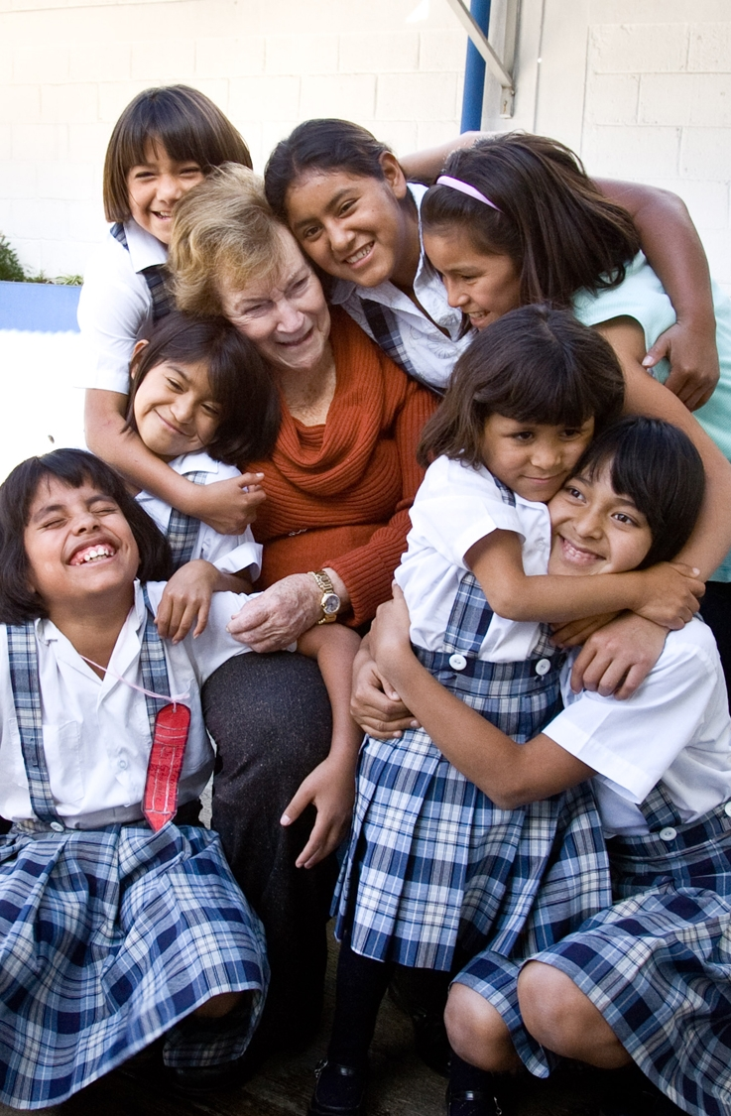
VÅR KOMMUNIKASJON
MEDMENNESKELIG
Vi takler verdens tøffeste utfordringer gjennom empati. Fra et kommunikasjons synspunkit fokuserer vi på mennesker og fortellinger som er troverdige.
Notes:
The second voice attribute is compassionate. We tackle the word’s toughest challenges through empathy. This speaks to our heightened emotional understanding of the people we’re trying to help. From a communications standpoint, we focus on real people and stories that are relatable.

Slide 24
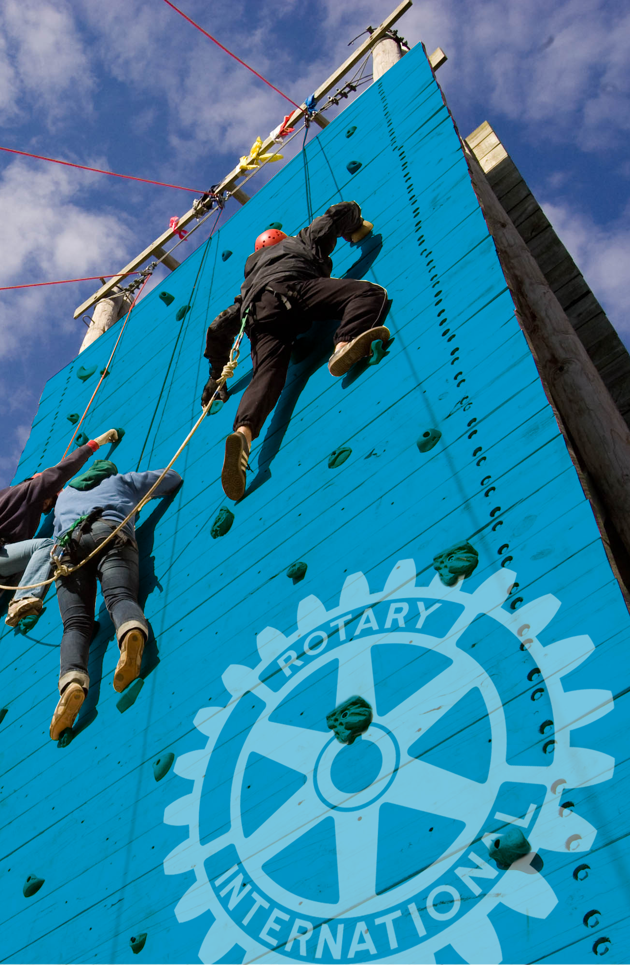
VÅR KOMMUNIKASJON
UTHOLDENDE
Vi er utholdende i våre bestrevelser etter varige løsninger hjemme og ute.
Vi har en besluttsomhet og driv. Vi taler med tydlighet og hensikt.
Notes:
The third voice attribute is persevering. We are relentless in our pursuit of lasting solutions to systemic problems at home and abroad. This speaks to our determination and drive. We speak with clarity and purpose.

Slide 25

VÅR KOMMUNIKASJON
INSPIRERENDE
Vi blir motivert av det fine vennskapet og de positive forandringar vi har fått til i samfunnet. Vi agerer med entusiasme og lidenskap.
Notes:
The fourth voice attribute is inspiring. This reflects our ability to motivate others to act by conveying hope, enthusiasm and passion.
Voice also informs our visual identity system. So let’s take a look at how we’ll tell our story in pictures as well as words.

Slide 26
SLUTT RESULTAT – HVA VIL VI OPPNÅ ?
  Øke forståelsen for Rotary
  Øke medlemstallet
  Større forståelse i samfunnet
  Øke tilskudd til klubber, distrikt og The Rotary Foundation
  Øke partnerskap på lokalt og globalt nivå for å tilføre mer funding, flere relasjoner og mer ekspertise til Rotary saken
Notes:
So, what is the end result? The long-term success of “strengthening Rotary” through this initiative will be measured by the increased awareness and understanding of Rotary in our membership base and the general public.
We have baseline data from 2006 and 2010 and the significant amount of research undertaken for this initiative. We can gauge progress through future surveys and focus groups.
We all must speak and live Rotary’s voice. We all need to be using the same language, voice, and stories when we talk about the Rotary experience.
The increased awareness and understanding of Rotary will have significant results to help us:
Increase membership and retention of like-minded individuals
Increase impact in the communities served by Rotary
Increase donor support to clubs, districts, and The Rotary Foundation
Increase partnerships at the local and global levels to provide more funding, more relationships, and more expertise to the Rotary cause

Slide 27
POLIO
Internasjonal pris til den norske regjering
Ny innsamling End Polio Now; Make History Today – Rotary + Bill & Melinda Gates Foundation – 2:1 opp til 35 mill. dollar til og med 2018

Slide 28
  TAKK FOR OPPMERKSOMHETEN !
  Kontaktinfo:
  inger.britt.zeiner@zeiner.no
  Mobiltlf. 913 61 476, Jobb 333 59 904

